Slide 1
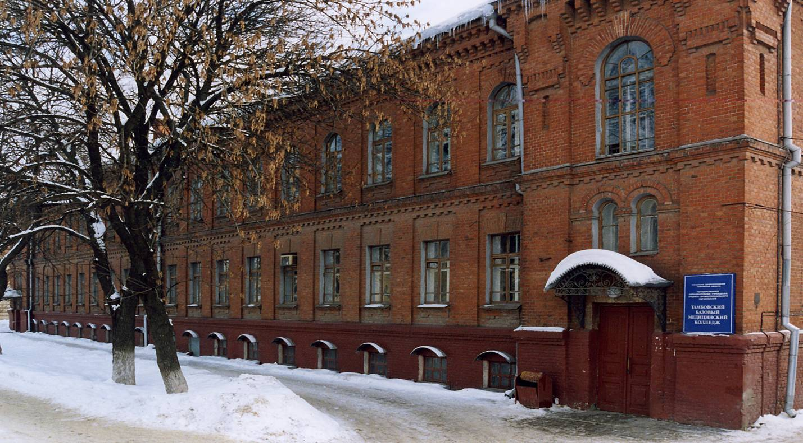
ТОГБОУ СПО «Тамбовский областной
медицинский колледж»

Slide 2
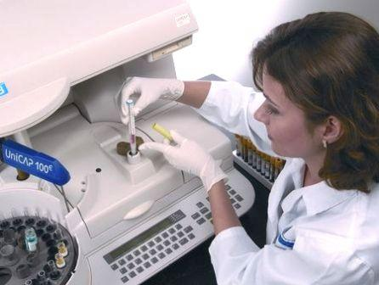
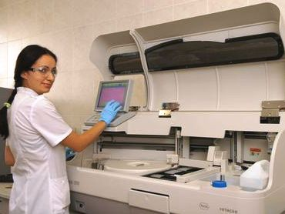
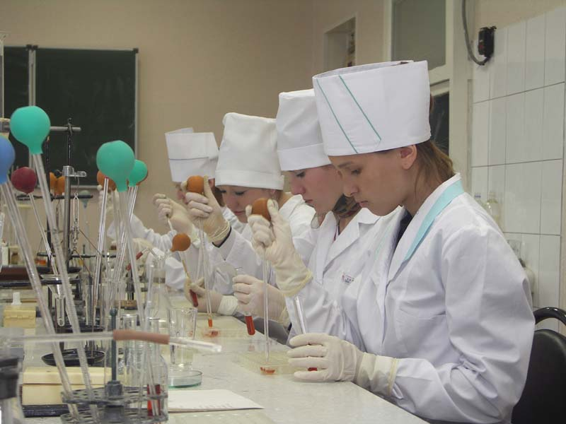
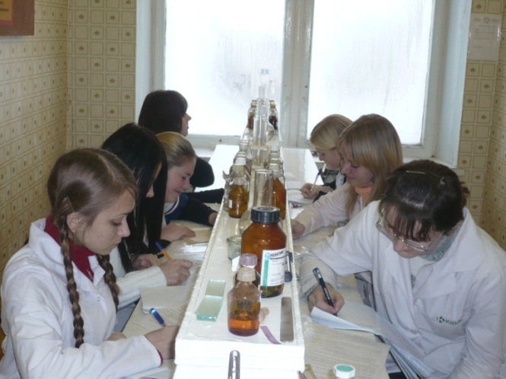
«Qoi bene diagnoscit – bene curat»
(Кто хорошо диагностирует – тот хорошо лечит)
врач Гален.
специальность
"Лабораторная диагностика"

Slide 3
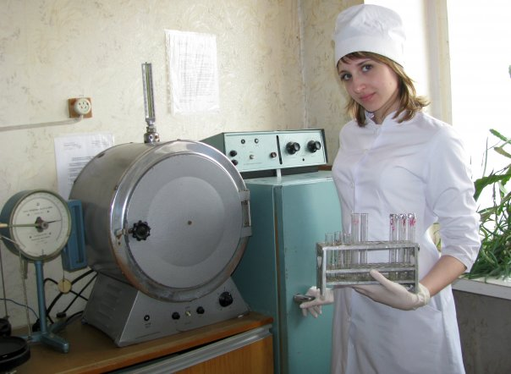
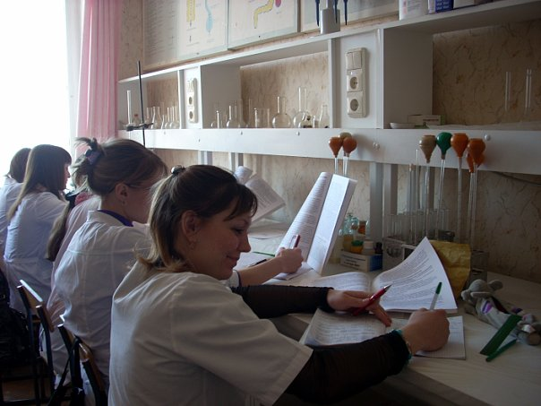
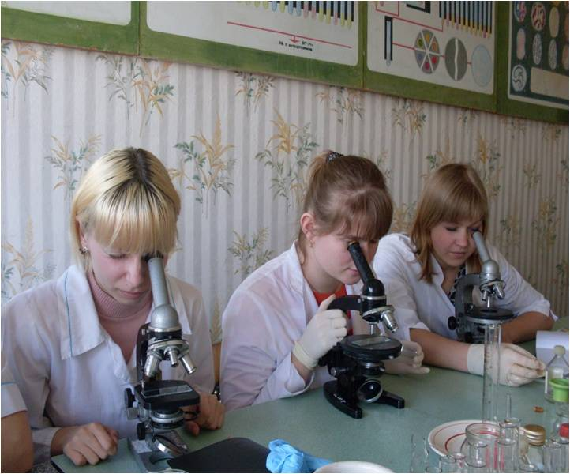
Форма обучения
очная на базе 9 классов
Вступительные испытания
Средний балла аттестата
Срок обучения
3 года 10 мес.
Квалификация выпускника
Медицинский лабораторный техник

Slide 4
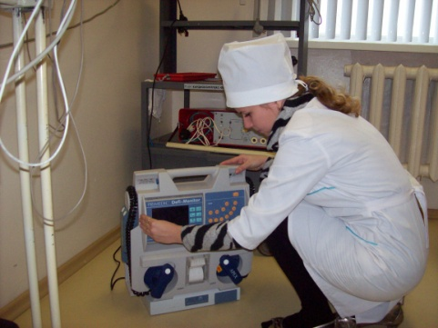
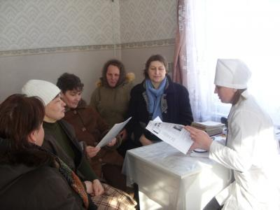
Лабораторная диагностика необходима для:
Диагностики
(установления диагноза заболевания)
Лечения
(оценки его результативности)
Профилактики
(предупреждения заболевания)

Slide 5
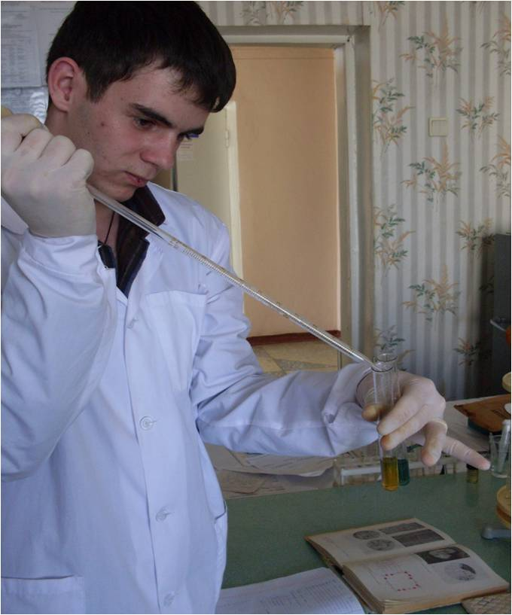
ЧЕМ ЗАНИМАЕТСЯ МЕДИЦИНСКИЙ ЛАБОРАТОРНЫЙ ТЕХНИК?
Проводит различные виды исследований биологических жидкостей организма, что облегчает:
Постановку диагноза
Оценку состояния функций организма и систем человеческого тела
Исследует объекты окружающей среды, пищевые продукты и др. объекты на предмет их биологической безопасности.

Slide 6
Квалификация медицинского лабораторного техника позволяет работать в лабораториях различного профиля:
Клинических
Биохимических
Серологических
Микробиологических
Лабораториях санитарно-эпидемиологического надзора
Лабораториях судебно-медицинской экспертизы
Лабораториях пищевой и химической промышленности

Slide 7
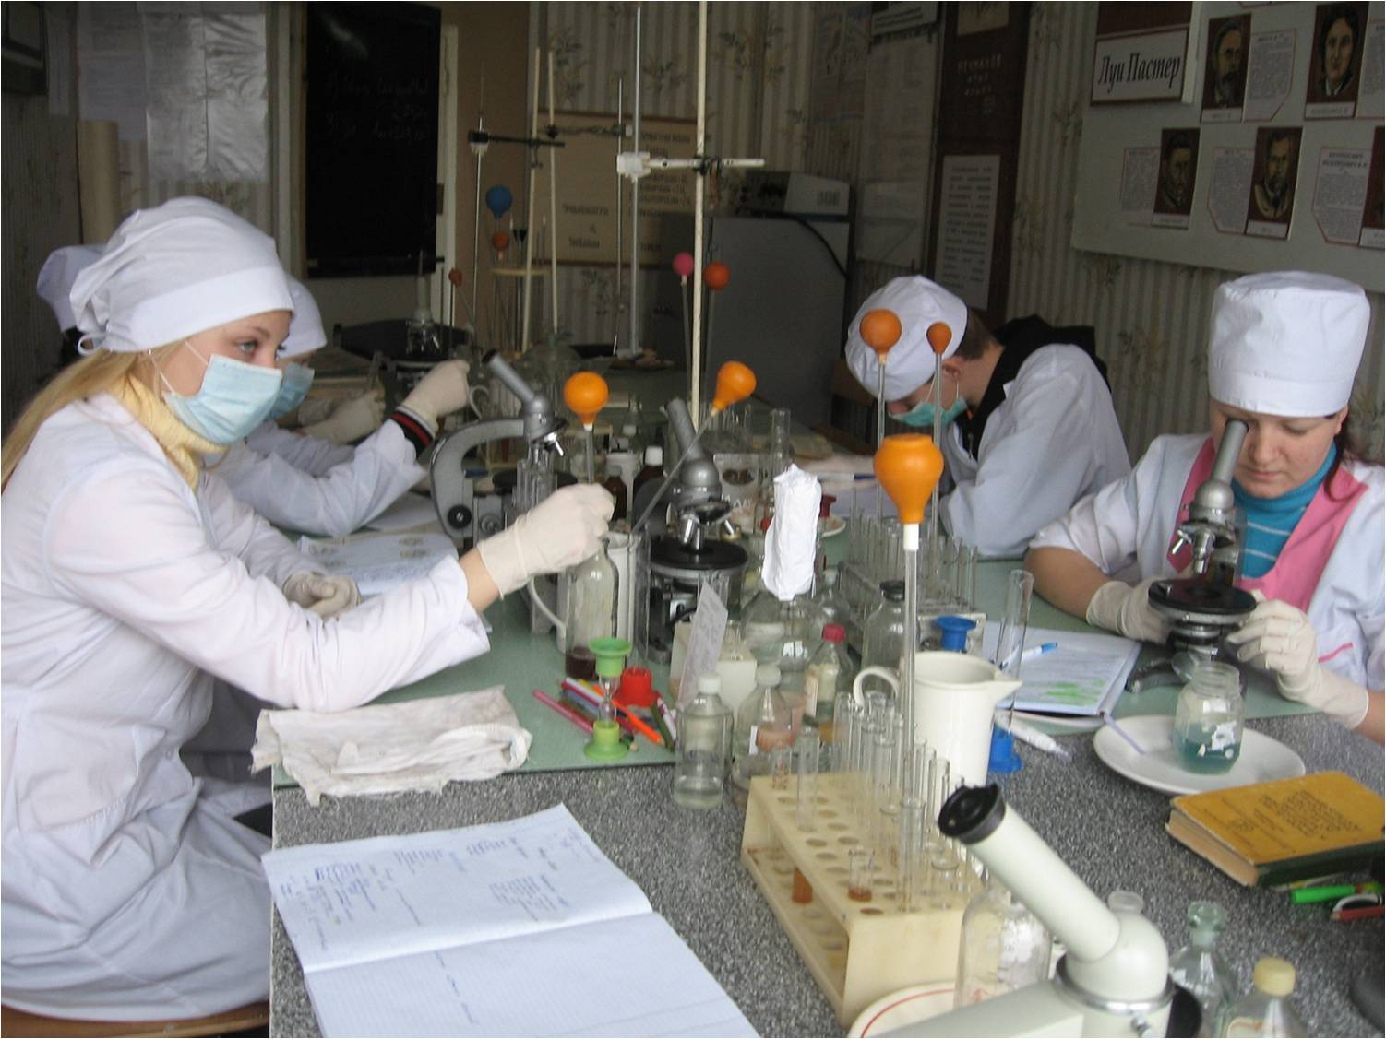
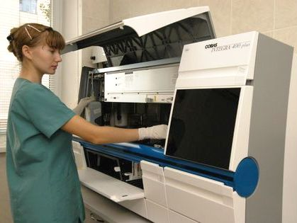
Медицинский лабораторный техник за время обучения в колледже приобретает умения:
владеть методами анализа биологических жидкостей
Работать на современном оборудовании
Оценивать полученные показатели
Работать с медицинской документацией

Slide 8
Основные предметы, формирующие квалификацию медицинского лабораторного техника:
Методы клинических и лабораторных исследований
Микробиология с основами вирусологии и эпидемиологии
Основы биохимии с методами клинико-биохимических исследований

Slide 9
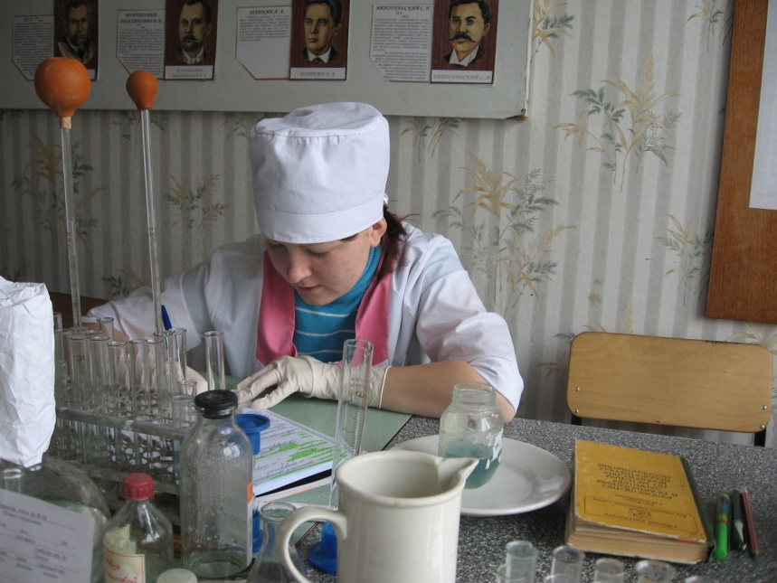
Лаборатория клинических
исследований

Slide 10
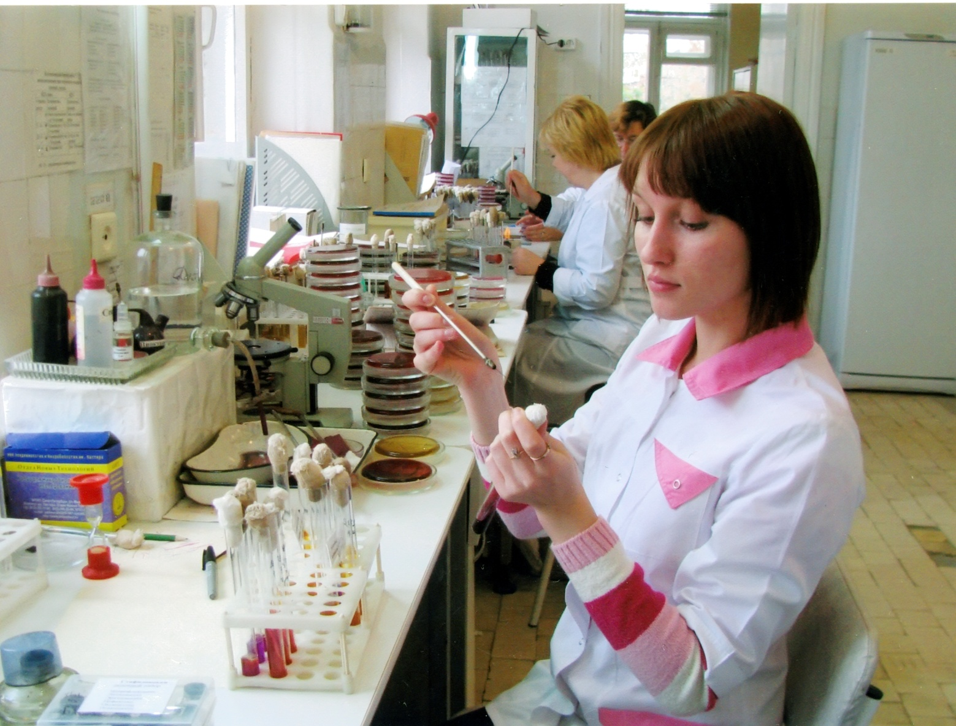
Лаборатория микробиологических
исследований

Slide 11
Лаборатория клинической биохимии

Slide 12
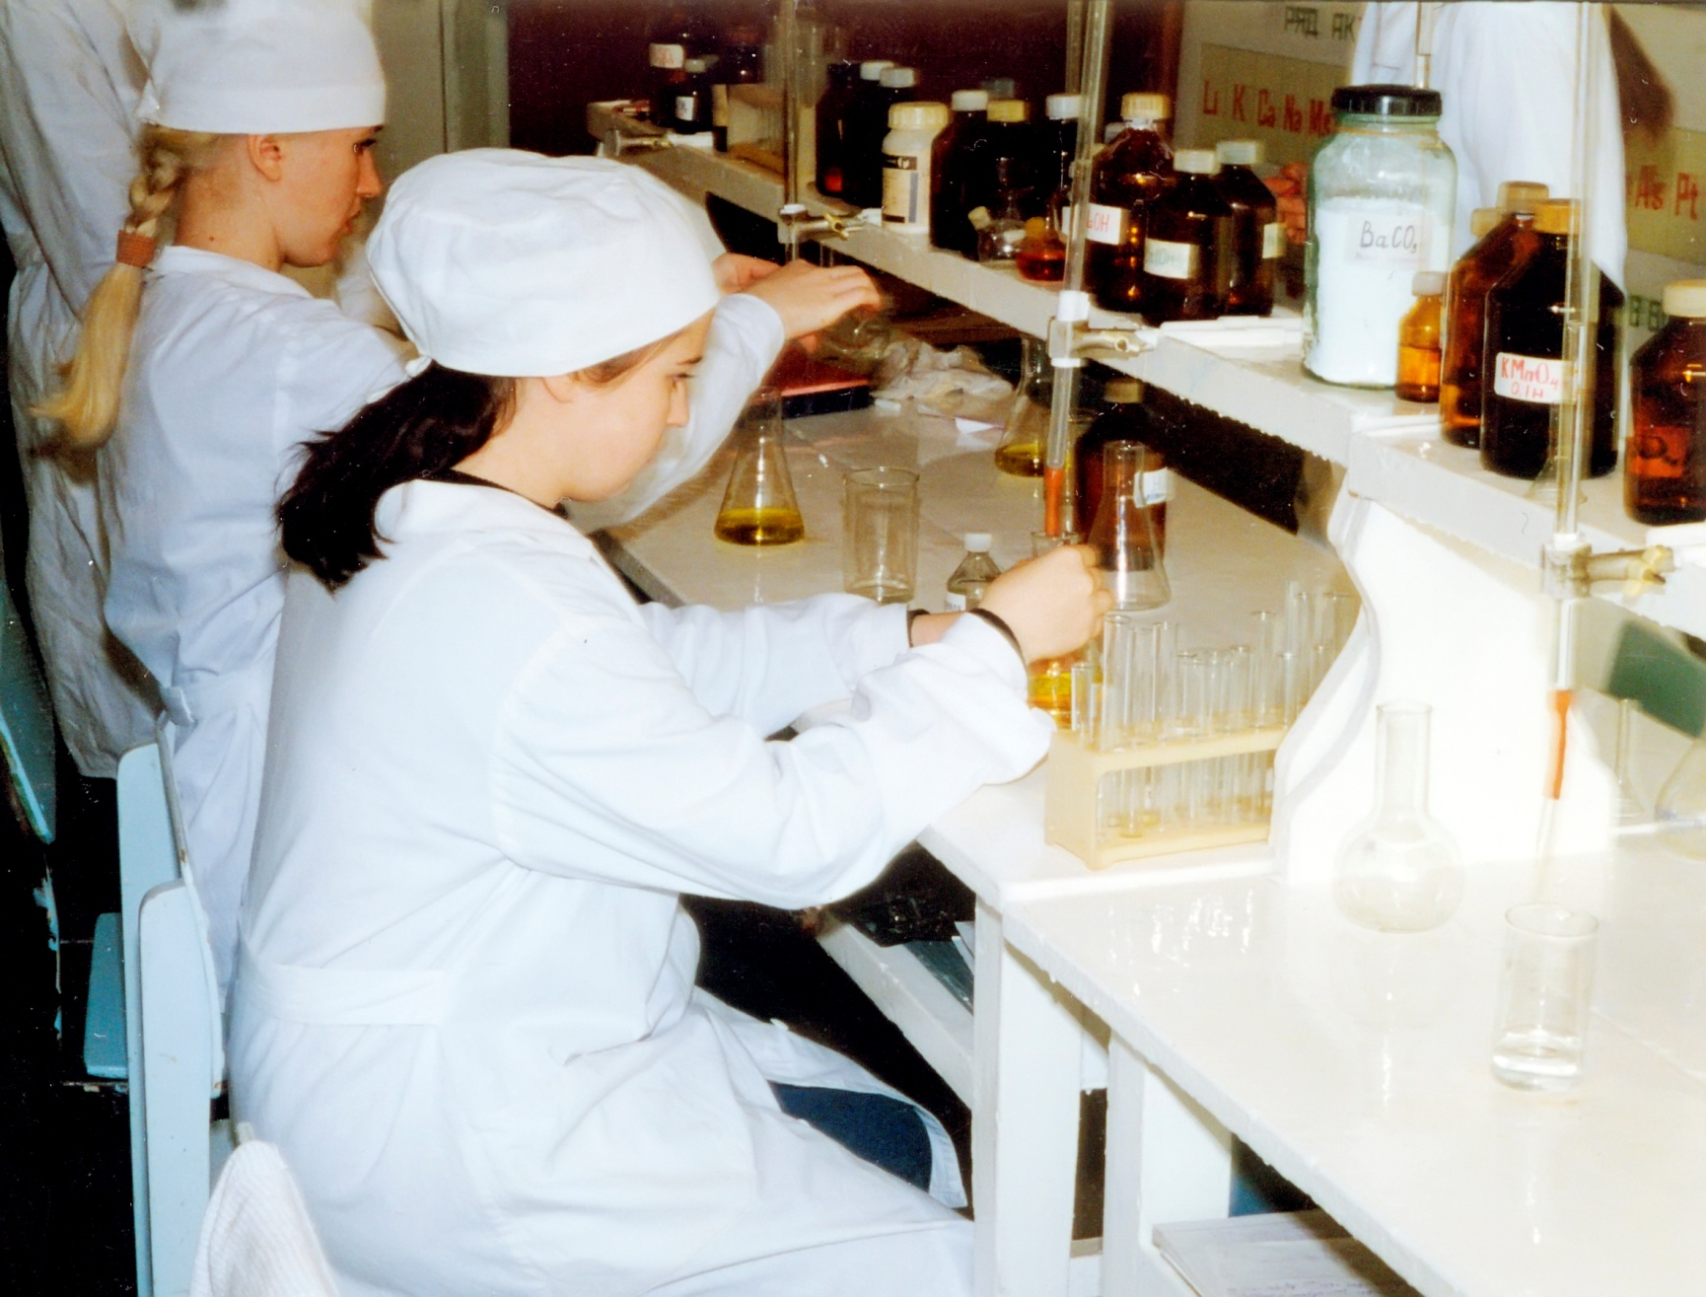
Лаборатория аналитической химии

